Slide 1
Государственное бюджетное дошкольное образовательное учреждение детский сад № 55 Колпинского района Санкт-Петербурга
«Эмоции родителей – важный фактор адаптации детей раннего возраста к ДОУ»
Заместитель заведующего по учебно-воспитательной работе
Ф.И.О.
Воспитатели групп раннего возраста:
Ф.И.О., Ф.И.О.
Ф.И.О., Ф.И.О.
Notes:
Воспитатели: Парасюк Екатерина Геннадьевна
Ярощук Наталья Сергеевна

Slide 2
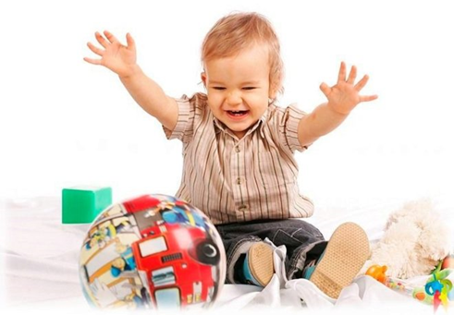
Эмоциональное состояние родителей – какое оно?
спокойствие и вера
в позитивные результаты позитивно влияет на адаптацию ребенка
небольшая тревога мобилизует действия родителей для подготовки ребенка к адаптации
чрезмерная тревога родителя захватывает его самого и передается ребенку и педагогам (эмоциональное заражение)

Slide 3
Последствия чрезмерной тревоги родителей
Ребенок | Родитель | Воспитатель
ухудшается эмоциональное состояние ребенка; плачет, капризничает; может отказываться от горшка, еды; появляется страх, негативные эмоции и действия к родителям; может даже заболеть; | ухудшается собственное эмоциональное состояние; становится раздражительным; происходят ссоры в семье; нарушается сон, ухудшается физическое здоровье. | тревога и беспокойство; раздражительность; неуверенность в своих профессиональных действиях;

Slide 4
Что родители могут сделать, чтобы оптимизировать свое эмоциональное состояние,
уменьшить свою тревогу?
Вспомнить, что позитивного даст детский сад для вашего ребенка и семьи?
Вспомнить, что вы уже сделали (до поступления в ДОУ) для успешной адаптации вашего ребенка?
Узнать, что делают воспитатели в период адаптации для поддержания эмоционального благополучия малыша?
Обсудить, что родители должны делать в период адаптации своего ребенка в ДОУ для облегчения этого процесса?
Вспомнить о конкретных приемах собственной эмоциональной саморегуляции

Slide 5
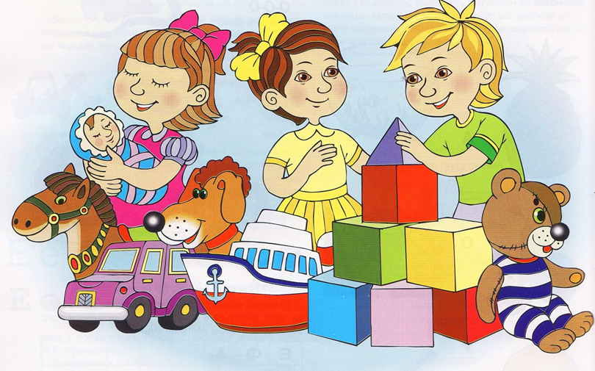
Во-первых - подумайте и скажите, что позитивного, хорошего даст детский сад для Вашего ребенка и семьи?

Slide 6
взаимодействие и игра с другими детьми;
воспитание самостоятельности;
всестороннее развитие ребенка под руководством профессионалов;
возможность реализовать двигательную активность
возможность выхода на работу и пр.

Slide 7
Во-вторых, вспомните и скажите, что вы уже сделали, чтобы помочь легкой адаптации вашего ребенка в ДОУ? Помогли ли вам наши памятки, расположенные на сайте детского сада, при подготовке ребенка к адаптации в детском саду?
«Как подготовить ребенка раннего возраста к адаптации в ДОУ?»
2. «Если завтра в детский сад».

Slide 8
«Как подготовить ребенка раннего возраста к адаптации в ДОУ?»
Постепенное приведение в полное соответствие привычного (существующий) режима дня ребенка к режиму дня ДОУ.
Приучение ребенка к самостоятельным занятиям с игрушками и предметами.
Постепенное приучение ребенка к временным расставаниям с матерью и взаимодействию с другими взрослыми.
Возможность нахождения и взаимодействия ребенка с другими детьми.
Постепенное знакомство ребенка с территорией детского сада.
Позитивные разговоры с ребенком о ДОУ как о месте, в котором хорошо быть, интересно и весело играть.
Развитие простейших навыков самообслуживания у ребенка.

Slide 9
«Если завтра в детский сад»
Необходимо заранее сказать ребенку, что завтра вы на некоторое время пойдете в детский сад, чтобы там немного поиграть. И это должно быть короткое время.
Ребенку всегда надо сообщать после какого момента за ним придет взрослый, выполнять своё обещание.
Взять с собой любимую игрушку и не затягивать процесс расставания
в детском саду
И, главное, осознать и прочувствовать свое собственное эмоциональное состояние, так как ребенок чувствует и заражается эмоциональным состоянием взрослого. Если тревогу чувствует мать, то ребенок наполняется страхом. Если мать демонстрирует спокойствие и хорошее настроение, то и ребенок спокоен.

Slide 10
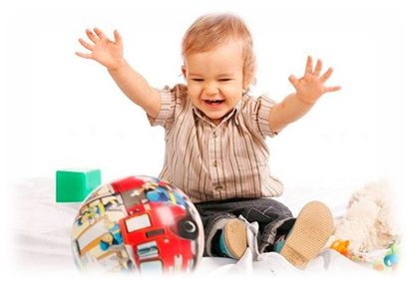
В-третьих, вы сейчас узнаете , что делают воспитатели группы, чтобы облегчить процесс адаптации детей?
узнаем индивидуальные особенности и предпочтения вашего ребенка, чтобы учитывать и «сохранять» их в период адаптации.
В период адаптации мы не отучаем ребенка от сосок и памперсов,
не усаживаем насильно за стол, на горшок, предлагаем детям игры, которые нравятся, или в которые они играют дома. Для этого мы советуем вам приносить любимые игрушки детей или книжки из дома.
В беседе узнаем
во что любит играть дома ваш ребенок?
есть ли у него вредные привычки: например, соска, памперс?
особенности его характера и поведения?
какие предпочтения у ребенка к еде?

Slide 11
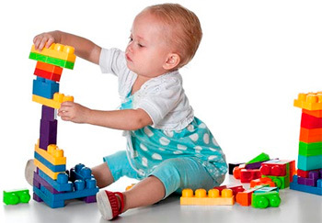
Делаем все для сохранения эмоционального комфорта малыша через:
телесный контакт (с теми, кто идет на контакт) и ласковую речь
Привлечение внимания к игрушкам и использование различных игровых приемов

Slide 12
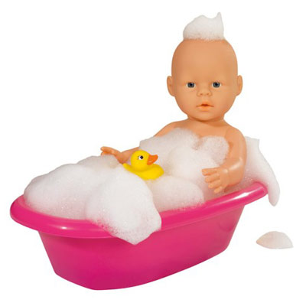
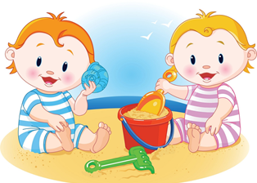
Фото с детьми (несколько слайдов, на которых дети вовлечены
в игровую деятельность, например:)
Музыкальные паузы – дети под музыку совершают какие-то
ритмические движения
Дети играют в игрушки с «секретом», шумящие, звенящие, световые и т.д.
Дети играют с водой, мыльными пузырями, кинетическим песком
Театрализованные игры с детьми – у воспитателя на руке игрушка би-ба-бо,
или просто мягкая игрушка которая разговаривает с ребенком
Воспитатель в дидактической юбке привлекает внимание детей
к элементам юбки (шнуровка, застежки, пуговицы и пр.)
И прочие игры, которые воспитатель использует в период адаптации детей.

Slide 13
В – четвертых, расскажите, что вы можете сделать сейчас, чтобы способствовать успешной адаптации детей?

Slide 14
Что могут сделать родители?
сохранять режим в выходные;
Приблизить домашнее меню к меню детского сада;
рассказывать воспитателям о своем ребенке правду, что любит – не любит, что умеет - не умеет;
выполнять свои обещания, данные ребенку;
не отучать от вредных привычек;
не ругать, не стыдить, ни с кем не сравнивать;
больше гулять, и общаться с ребенком;
показывать ребенку, что вы его любите

Slide 15
В- пятых, вы всегда можете поработать со своим эмоциональным состоянием, например, аутогенная тренировка или простые упражнения, например, дыхание, представление себя в приятном, спокойном месте, душ и т.п.
Или обратиться за помощью к педагогу-психологу
детского сада.

Slide 16
Итак, наши выводы:
Излишняя тревога не помогает, а мешает и разрушает.
Родители и педагоги сделали и делают все, что обеспечивает успешную адаптацию.
Адаптация занимает, в большинстве случаев, непродолжительное время, ребенок привыкнет и все становится хорошо.
Спокойный родитель – спокойный ребенок – спокойный воспитатель - лучшая позиция
для всех!

Slide 17
Спасибо за внимание!
Выскажите, пожалуйста,
свое мнение, свое отношение
к сегодняшней беседе

